Slide 1

Bài 8

Slide 2
MỤC TIÊU BÀI HỌC
01
02
HS trình bày được
HS phân tích được
Những yêu cầu đối với bài văn nghị luận trình bày ý kiến phản đối
Hệ thống lí lẽ, dẫn chứng cho đề tài được yêu cầu.
03
04
HS thực hành
Hs phản hồi
Viết bài văn thể hiện ý kiến phản đối một cách thuyết phục.
Tự đánh giá và đánh giá các bài viết theo tiêu chí có sẵn.

Slide 3
I.
GIỚI THIỆU KIỂU BÀI

Slide 4



Bài nghị luận trình bày ý kiến phản đối
Kiểu bài
Kĩ năng
Phương thức biểu đạt
Nghị luận
Phản đối quan niệm.
Đánh giá vấn đề.
Sử dụng và xây dựng hệ thống lí lẽ, bằng chứng.
Nghị luận
(có thể kết hợp các phương thức)

Slide 5
II.
TÌM HIỂU YÊU CẦU CỦA BÀI VĂN VĂN NGHỊ LUẬN VỀ VẤN ĐỀ TRONG ĐỜI SỐNG.

Slide 6
1. Đọc bài viết tham khảo
Đọc văn bản Việc lớn việc nhỏ trong SGK (67. 68, 69) và trả lời các câu hỏi sau đây.
Vấn đề được nhắc đến trong văn bản này là gì? Vấn đề ấy nằm ở phần nào của bài?
Câu văn nào thể hiện quan điểm, thái độ của người viết đối với vấn đề đã đặt ra?
Tìm 2 câu văn thể hiện lí lẽ làm sáng tỏ việc phản đối.
Dẫn chứng mà người viết đưa ra theo em đã đủ sức thuyết phục chưa?

Slide 7



1. Đọc bài viết tham khảo
Vấn đề: Chỉ làm việc lớn, việc nhỏ là vô nghĩa, không thích làm.
Vị trí: Phần đầu văn bản, phần mở bài.
Lí lẽ:
Trong đời, ai mà chẳng phải làm việc lớn.
Không thể lấy cớ làm việc lớn mà né tránh những việc nhỏ có bổn phận phải làm.
Bên cạnh việc lớn, hang ngày còn có bao nhiêu việc nhỏ phải làm.
Quan điểm người viết: Phản đối
Theo tôi, câu nói đó bộc lộ quan điểm thật khó chấp nhận.

Slide 8




1. Đọc bài viết tham khảo
Dẫn chứng
Việc nhỏ ở gia đình cần làm giúp bố mẹ.
Việc nhỏ ở trường lớp
Doanh nhân Nimomiya
Những dẫn chứng thiết thực, gần gũi, có tính bao quát và thuyết phục cao.

Slide 9
Thông qua đọc và phân tích bài viết tham khảo, em thấy khi viết 1 bài văn nghị luận phản đối vấn đề trong đời sống cần đạt những yêu cầu gì?

Slide 10



2. Những yêu cầu cần đạt
Xác định
Quan điểm
Cơ sở
Vấn đề em viết là gì?
Trình bày quan điểm, ý kiến một cách rõ rang, thuyết phục.
Hệ thống lí lẽ, dẫn chứng phải thuyết phục, giúp chứng tỏ được ý kiến của bản thân.

Slide 11
II
THỰC HÀNH VIẾT THEO CÁC BƯỚC

Slide 12


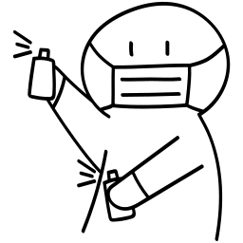

1. Lựa chọn đề tài.
Vệ sinh trường học là trách nhiệm của những người lao công đã được nhà trường trả lương
Có thể bỏ qua 1 số môn, chỉ cần học những môn mình yêu thích
Tắt các thiết bị điện trong Giờ Trái Đất chỉ là việc làm hình thức, không có tác dụng vì chẳng tiết kiệm được bao nhiêu
SGK bố mẹ đã mua, trở thành sở hữu của mình, nếu muốn, mình có thể viết, vẽ vào đó.

Slide 25
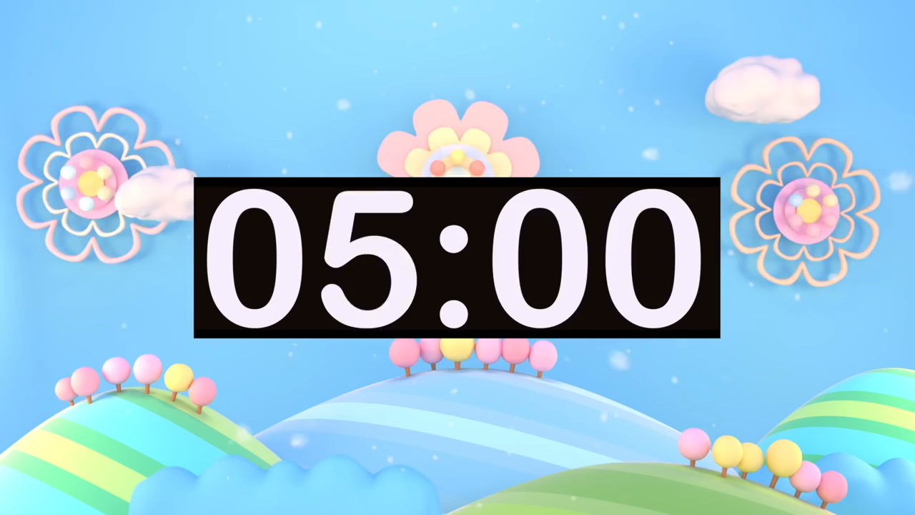

2. Tìm ý
Em hãy hoàn thành phiếu tìm ý cá nhân trong thời gian 5 phút.
Chia sẻ với bạn bên cạnh mình cùng trao đổi trong thời gian 3 phút.
Trình bày trước lớp ý tưởng của mình khi nhận được chỉ định.
THINK
5 phút
PAIR
SHARE
3 phút
Trình bày

Slide 26



PHIẾU TÌM Ý CÁ NHÂN
Ý kiến, quan điểm mà em lựa chọn:
Quan điểm của cá nhân em:
Vì sao em phản đối quan điểm, ý kiến này (lí lẽ):
Dẫn chứng của em để phản đối vấn đề:

Slide 27

3. Lập dàn ý
Sau khi đã trao đổi, lắng nghe phần trình bày.
Em hãy tự sắp xếp các ý mình đã có thành 1 dàn bài hoàn chỉnh bao gồm: MB, TB, KB.
Thời gian: 2 phút

Slide 28
Dàn ý tham khảo
MB: Nêu vấn đề nghị luận và bày tỏ thái độ, ý kiến, cách nhìn của mình về vấn đề.
(Đối với dạng bài này, cần thể hiện quan điểm phản đối bằng câu rõ ràng, tránh bày tỏ chung chung)
TB:
+ Trình bày thực chất ý kiến, quan điểm đã nêu. (Giải thích quan điểm, ý kiến)
+ Phản đối các khía cạnh bằng việc đưa ra các lí lẽ.
+ Trình bày những bằng chứng có liên quan.
+ Nhận xét, đánh giá những tác động tiêu cực của quan điểm, ý kiến đối với đời sống.
KB: Khẳng định lại quan điểm, nêu ý nghĩa của việc thể hiện ý kiến phản đối vấn đề.

Slide 29
4. Viết bài
Đảm bảo bố cục 3 phần.
Bám sát dàn ý đã lập.
Lựa chọn giọng văn phù hợp, trình bày mạch lạc.
Nên kết hợp các phương thức biểu đạt khác nhau để làm tang tính hấp dẫn.

Slide 30
III. CHỈNH SỬA BÀI VIẾT

Slide 31
HƯỚNG DẪN ĐÁNH GIÁ – CHỈNH SỬA BÀI VIẾT
Yêu cầu | Gợi ý – đề xuất chỉnh sửa (Nếu có)
Nêu cụ thể vấn đề nghị luận và ý kiến cần phản đối
Trình bày rõ sự phản đối, quan điểm của người viết
Lí lẽ, bằng chứng thuyết phục, có sự bao quát.
Nêu được ý nghĩa của việc phản đối ý kiến trái ngược
Không có các lỗi sai về chính tả, lỗi logic, diễn đạt

